Slide 1
Лекция 12. Аутентификация, авторизация и учет
Система управления доступом к сети
Аутентификация без ААА
Аутентификация ААА
Авторизация ААА
Конфигурация AAA
Конфигурация учета AAA

Slide 2
Система управления доступом к сети
Сеть должна быть спроектирована так, чтобы была возможность контролировать, кому и когда разрешено к ней подключаться и что им разрешено в ней делать.
Эти спецификации дизайна сети определены в политике сетевой безопасности.

Slide 3
Система управления доступом к сети
Политика определяет доступ к сетевым ресурсам сетевых администраторов, корпоративных пользователей, удаленных пользователей, деловых партнеров и клиентов.
Политика сетевой безопасности также может определять систему отчетности, где регистрируется, кто и когда входил в сеть и что они в ней делали.

Slide 4
Система управления доступом к сети
Система управления доступом к сети с использованием только пользовательского режима или только команд паролей привилегированного режима ограничена и не очень хорошо масштабируется.
Использование протокола аутентификации, авторизации и учета (AAA) создает необходимую структуру для масштабируемой защиты доступа.

Slide 5
Система управления доступом к сети
Маршрутизаторы и коммутаторы Cisco IOS можно настроить так, чтобы они использовали AAA для доступа к локальной базе данных имен пользователей и паролей.
Использование локальной базы данных имен пользователей и паролей обеспечивает более высокий уровень защиты, чем простой пароль. Это экономичное и легко реализуемое решение безопасности для небольших организаций.

Slide 6
Система управления доступом к сети
Более крупным организациям требуется более масштабируемое решение аутентификации. Маршрутизаторы и коммутаторы Cisco IOS можно настроить так, чтобы они использовали AAA для аутентификации в системе Cisco Secure Access Control System (ACS).

Slide 7
Система управления доступом к сети
Cisco ACS хорошо масштабируется, потому что все инфраструктурные устройства имеют доступ к центральному серверу.
Решение Cisco Secure ACS также отличается отказоустойчивостью, потому что позволяет настраивать несколько серверов.

Slide 8
Система управления доступом к сети
Чтобы обеспечить доступ к корпоративным сервисам только уполномоченным лицам, только с разрешенных устройств, Cisco предлагает решение Cisco Identify Services Engine (ISE).
ISE предоставляет информацию о пользователях и устройствах, которые осуществляют доступ к сети.

Slide 9
Система управления доступом к сети
Это решение нового поколения не только поддерживает модель AAA, но также принудительно вводит политики безопасности и доступа на оконечных устройствах, подключаемых к коммутаторам и маршрутизаторам организации.
Оно упрощает управление разнообразными устройствами и поддерживает такие функции, как профилирование устройств, оценка состояния, управление гостевым доступом и доступ к сети на базе идентификации.

Slide 10
Система управления доступом к сети
Доступ к LAN может быть защищен с использованием протокола IEEE 802.1X.
Протокол 802.1X – это протокол аутентификации и контроля доступа на основе портов, который ограничивает для неавторизованных рабочих станций возможность подключаться к локальной сети через общедоступные порты коммутатора.

Slide 11
Аутентификация без ААА
Хакеры могут получить доступ к важному сетевому оборудованию и сетевым сервисам. Система контроля доступа ограничивает, кто или как может использовать определенные ресурсы. Она также ограничивает сервисы и опции, которые доступны после предоставления доступа.
На устройствах Cisco может выполняться много видов аутентификации, и каждый такой метод дает свой уровень безопасности.

Slide 12
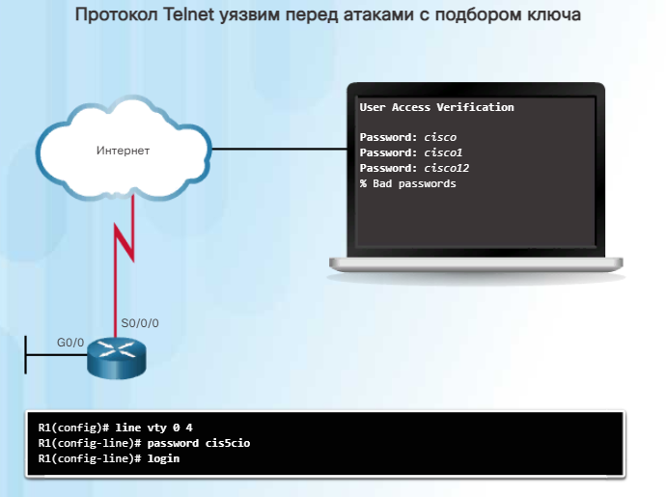
Аутентификация без ААА

Slide 13
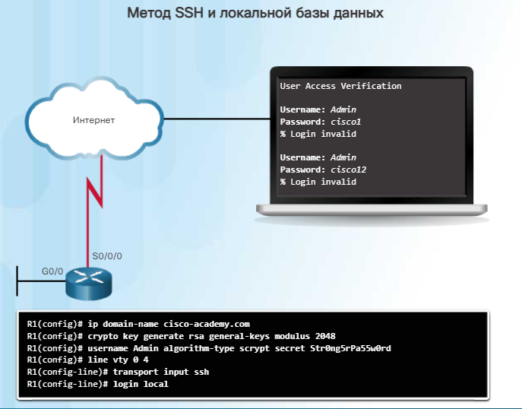
Аутентификация без ААА

Slide 14
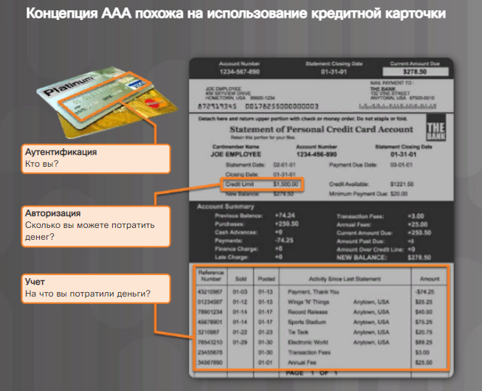
Компоненты ААА

Slide 15
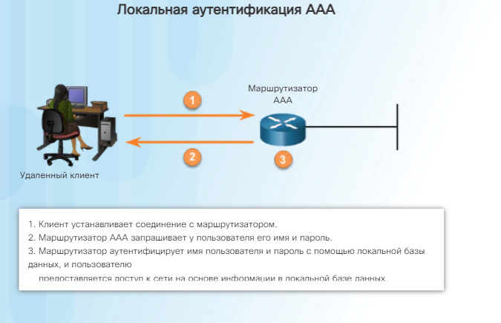
Режимы аутентификации

Slide 16
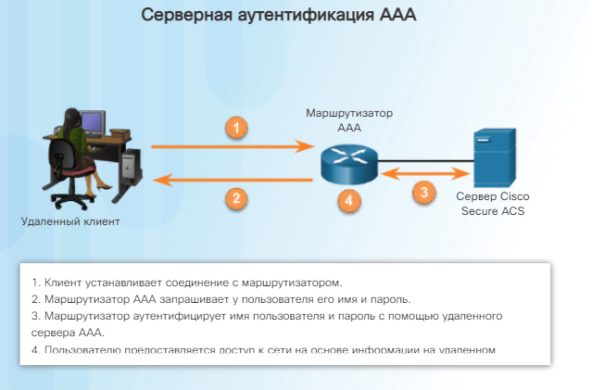
Режимы аутентификации
.

Slide 17
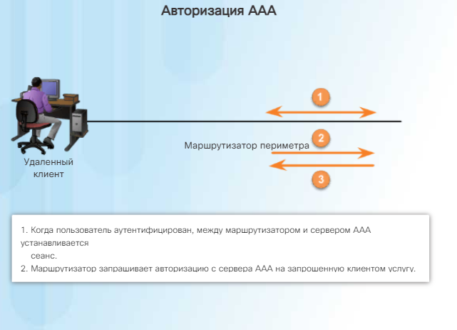
Авторизация
.

Slide 18
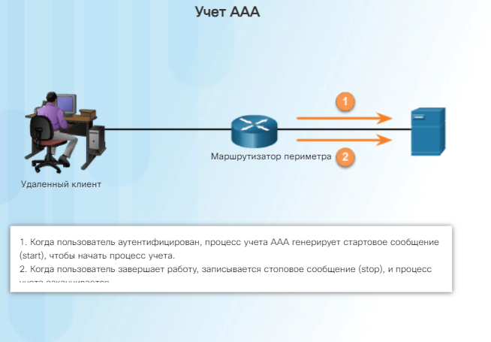
Учет

Slide 19
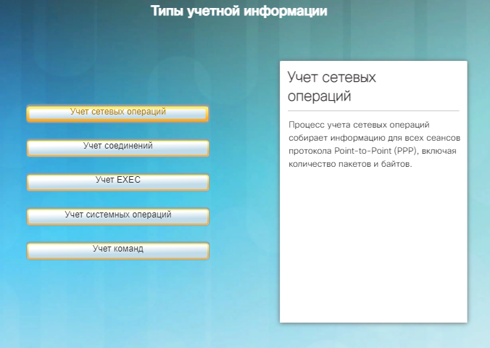
Разные типы собираемой учетной информации.

Slide 20
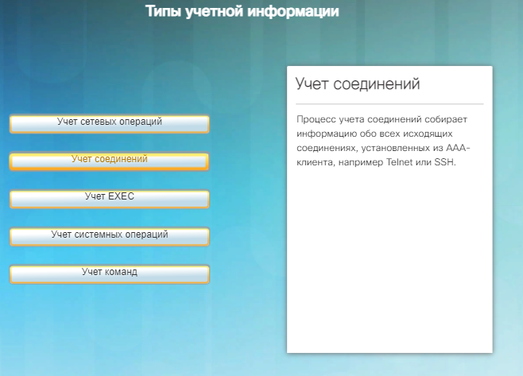
Разные типы собираемой учетной информации.

Slide 21
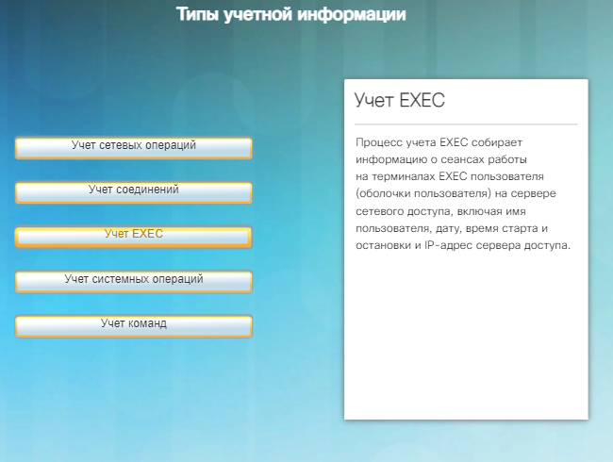
Разные типы собираемой учетной информации.

Slide 22
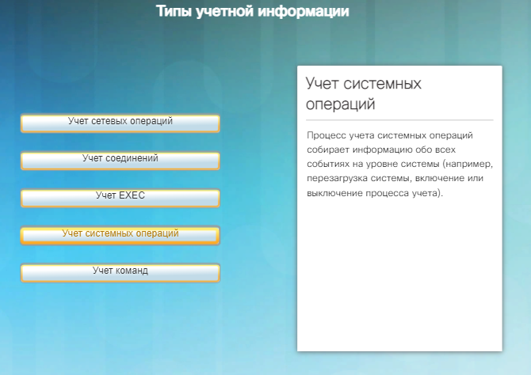
Разные типы собираемой учетной информации.

Slide 23
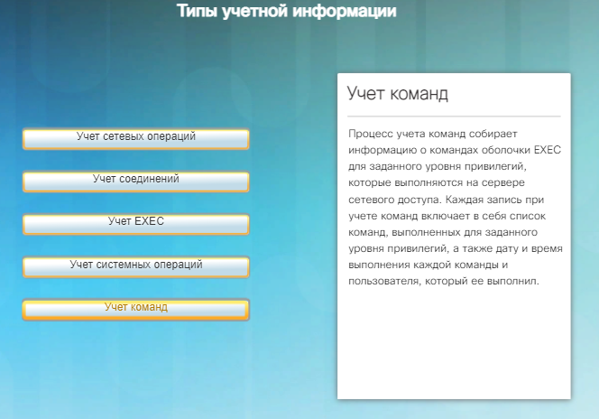
Разные типы собираемой учетной информации.

Slide 24
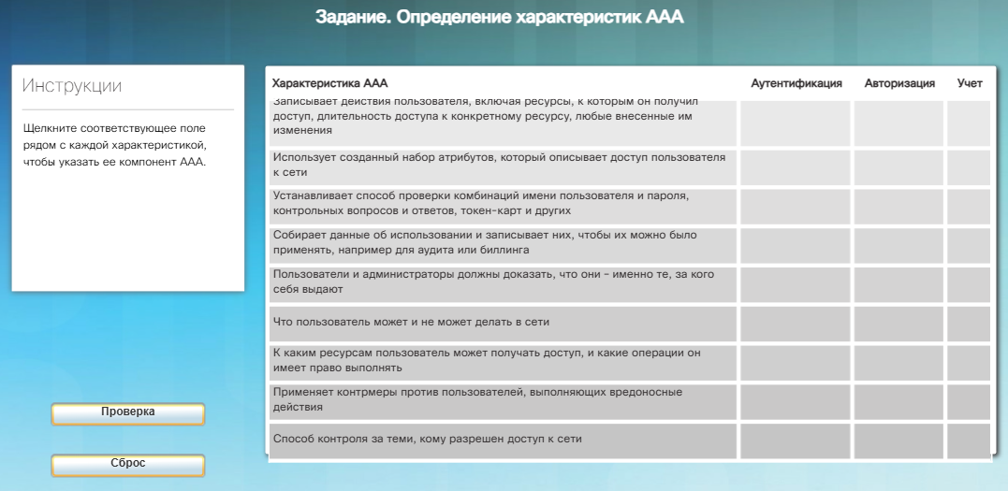

Slide 25


Slide 26
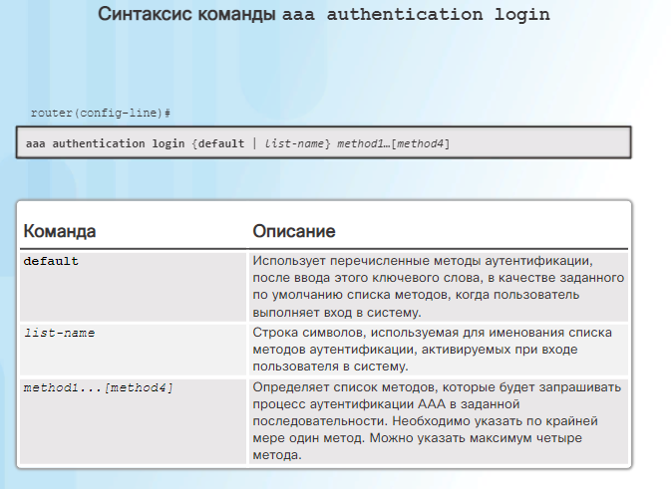
Методы аутентификации

Slide 27
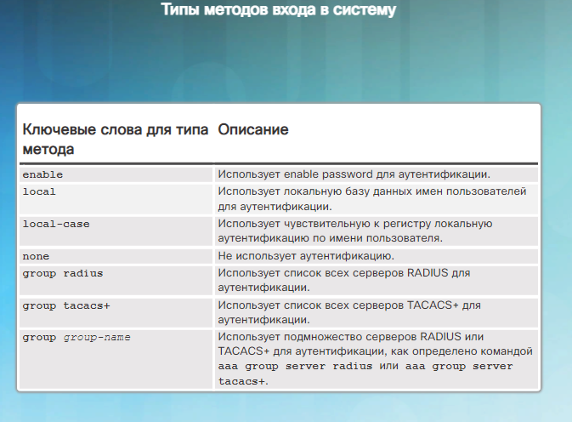
Методы аутентификации

Slide 28
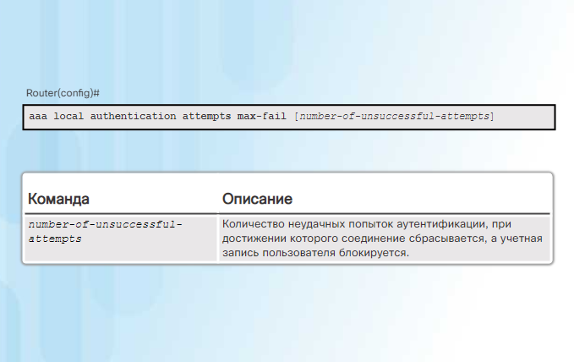
Точная настройка конфигурации аутентификации

Slide 29
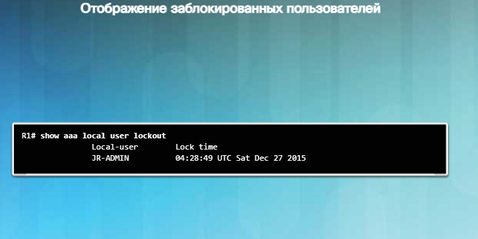
Точная настройка конфигурации аутентификации

Slide 30
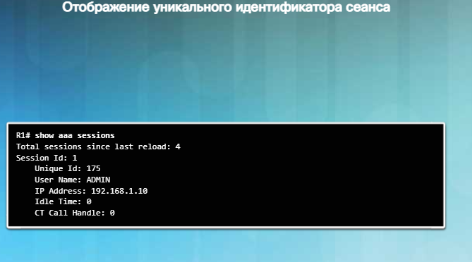
Точная настройка конфигурации аутентификации

Slide 31
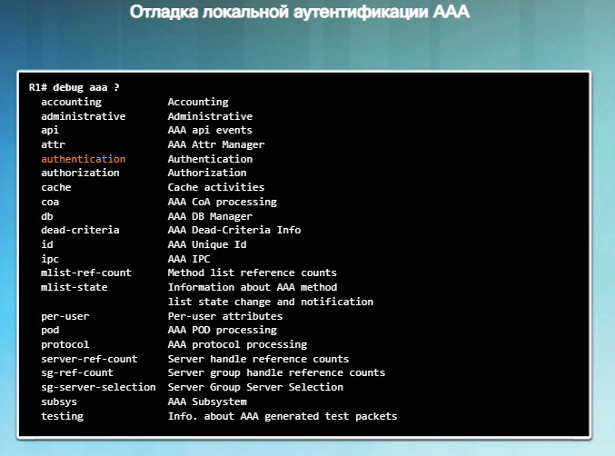
Варианты отладки

Slide 32
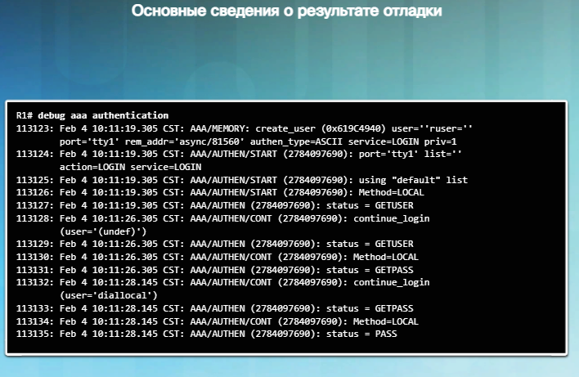
Отладка аутентификации AAA

Slide 33
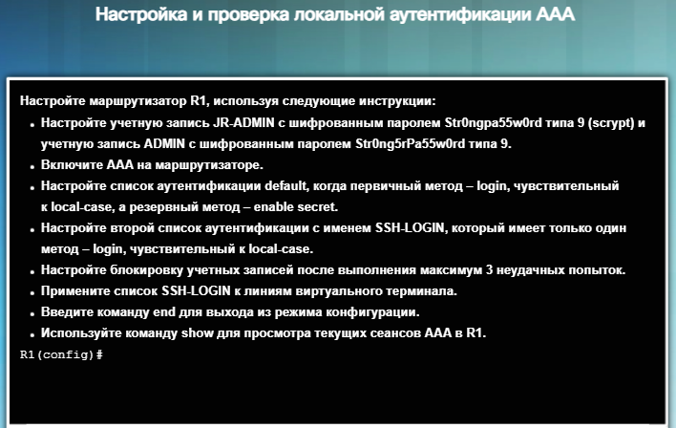

Slide 34
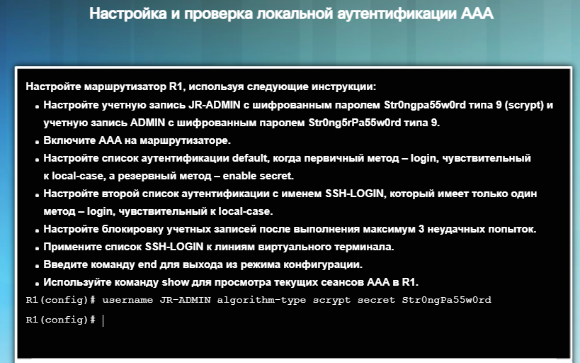

Slide 35
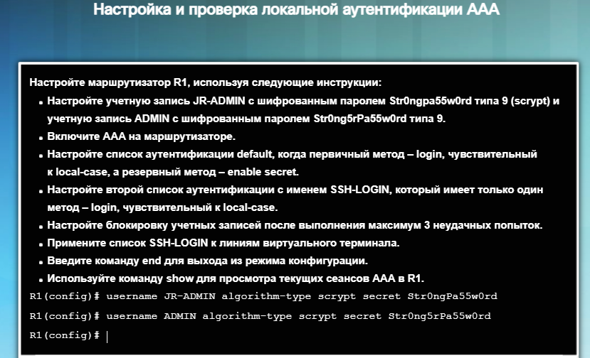

Slide 36
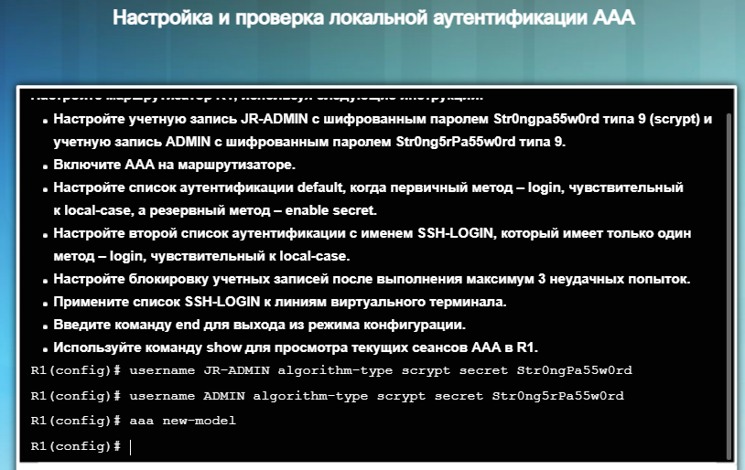

Slide 37
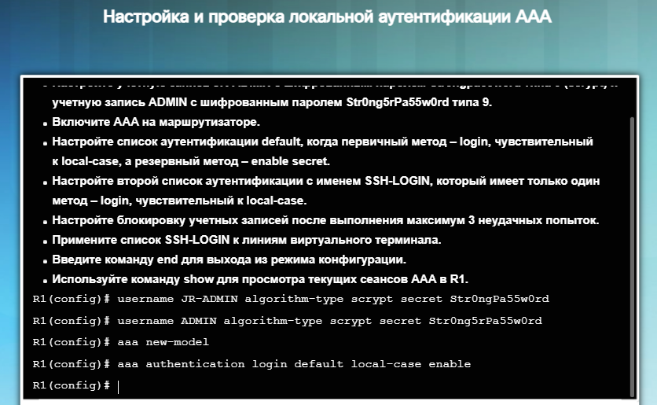

Slide 38
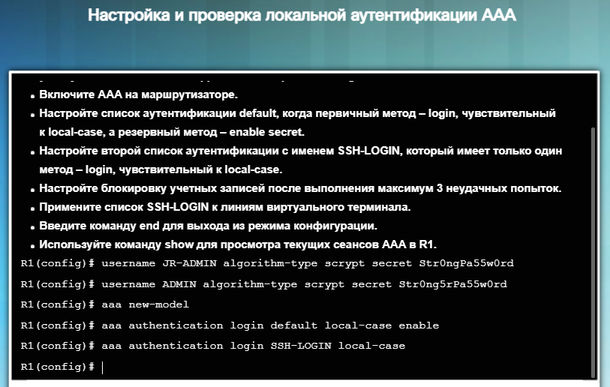

Slide 39
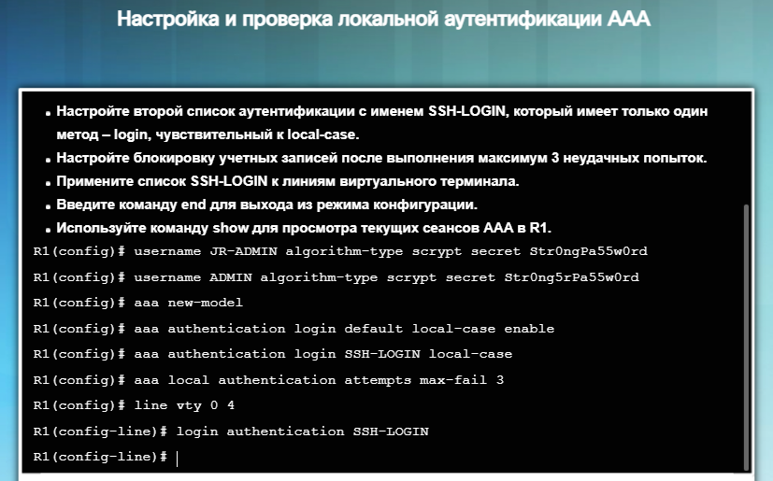

Slide 40
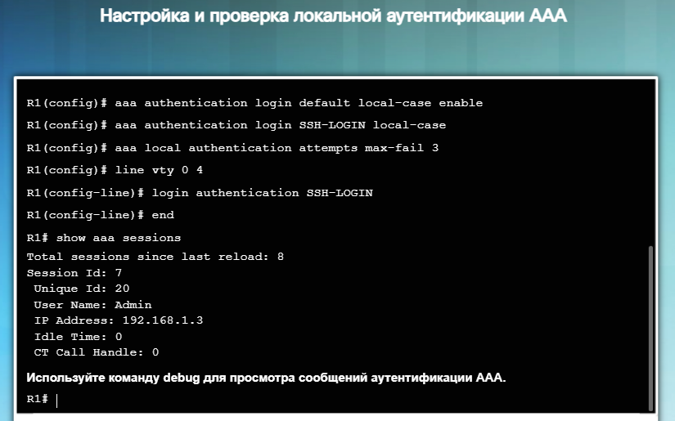

Slide 41
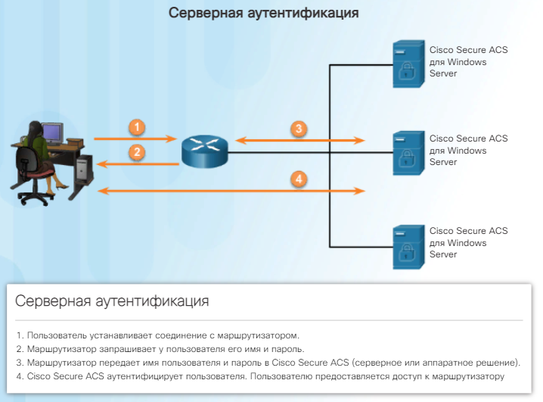
Сравнение локальной и серверной аутентификации ААА

Slide 42
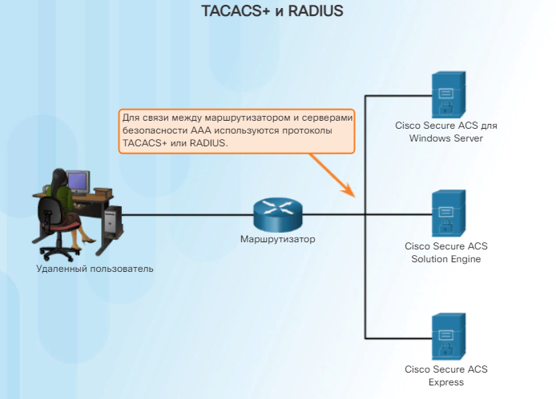
Знакомство с системой управления защищенным доступом Cisco (Access Control System, ACS)

Slide 43
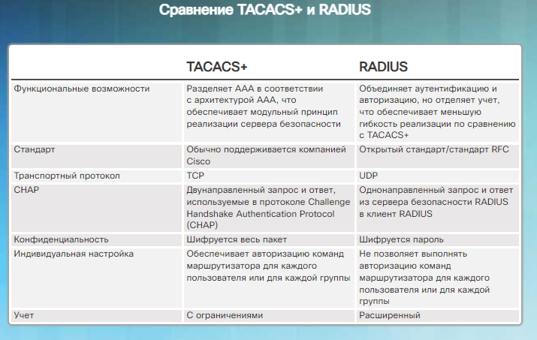
Знакомство с протоколами TACACS+ и RADIUS

Slide 44
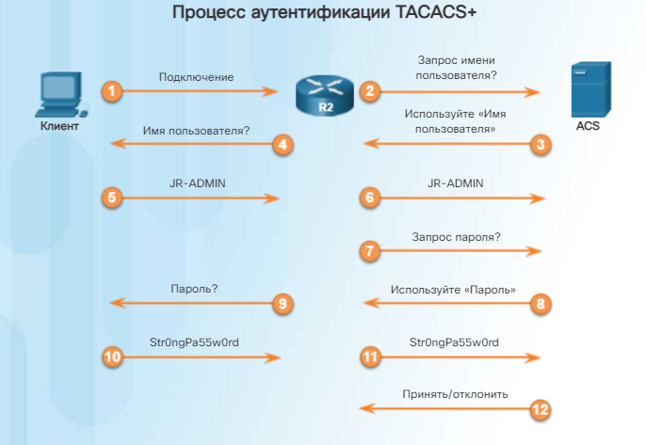
Аутентификация TACACS+

Slide 45
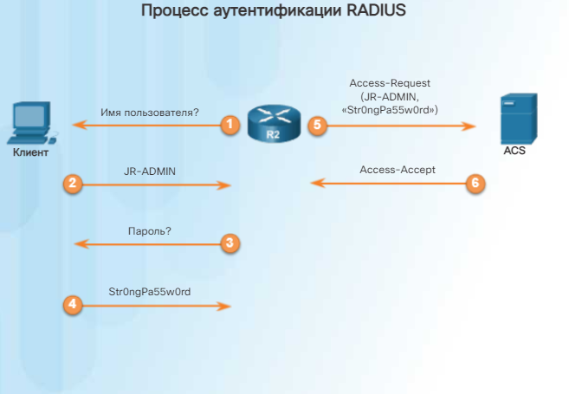
Аутентификация RADIUS

Slide 46
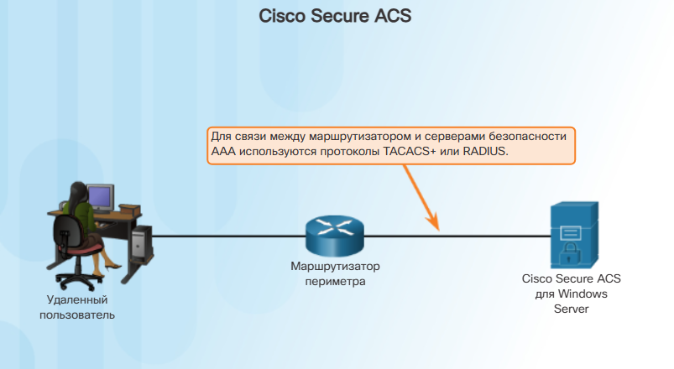

Slide 47
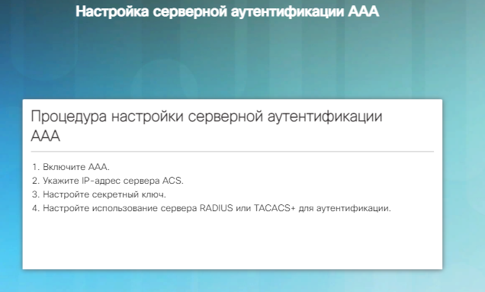
Процедура настройки серверной аутентификации ААА

Slide 48
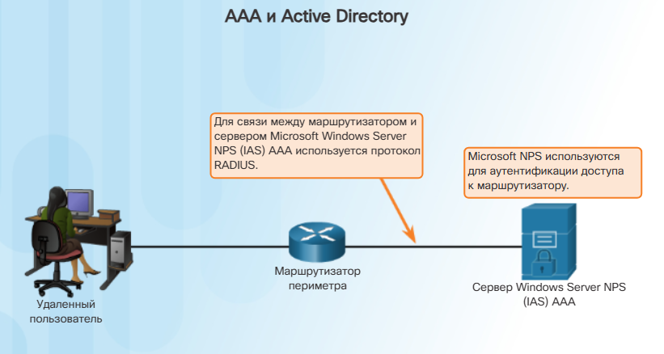

Slide 49
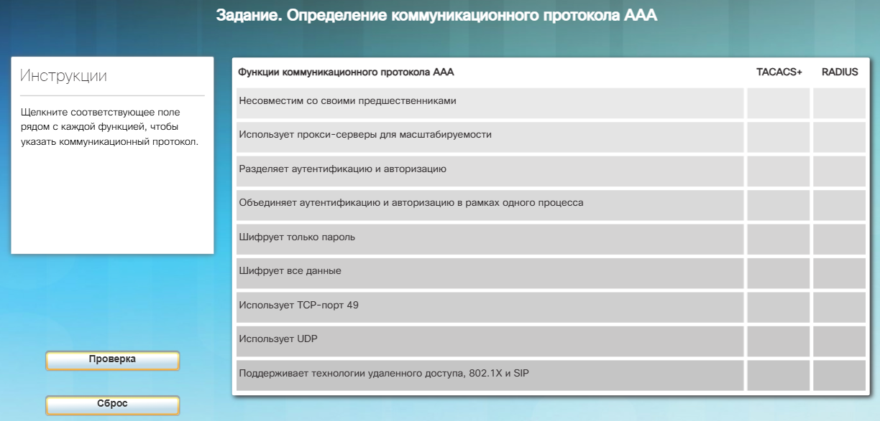

Slide 50
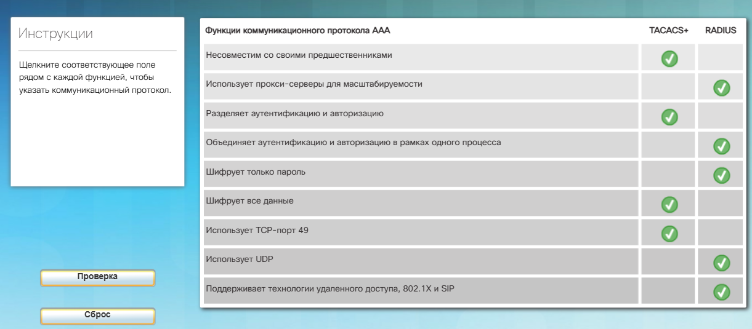

Slide 51
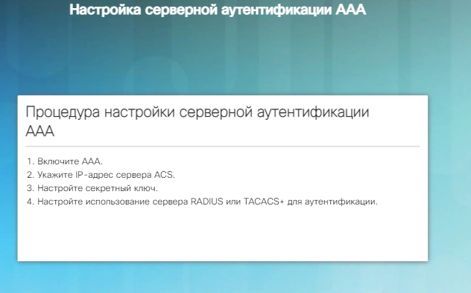
Процедура настройки серверной аутентификации ААА

Slide 52
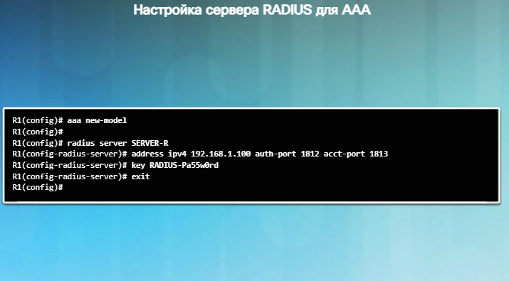
Настройка серверов RADIUS

Slide 53
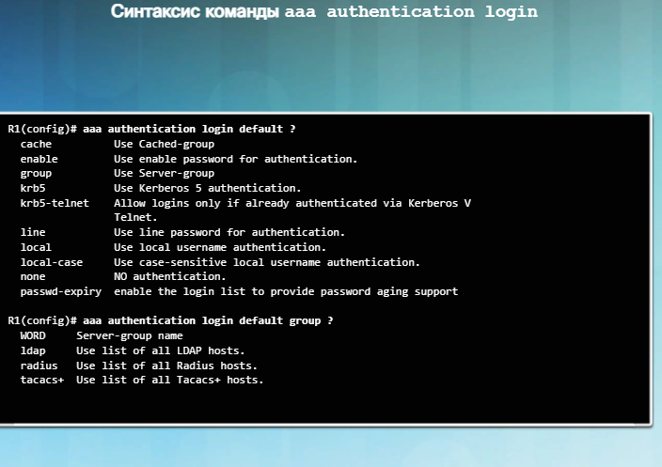
Конфигурирование аутентификации с использованием сервера ААА

Slide 54
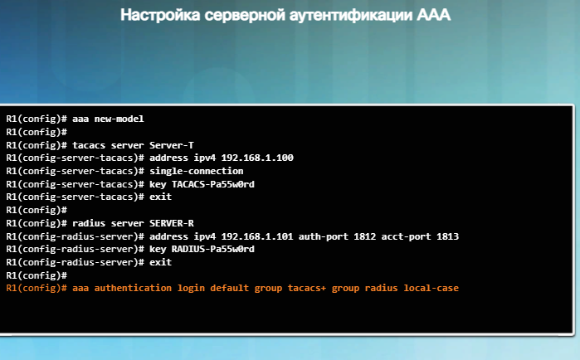
Конфигурирование аутентификации с использованием сервера ААА

Slide 55
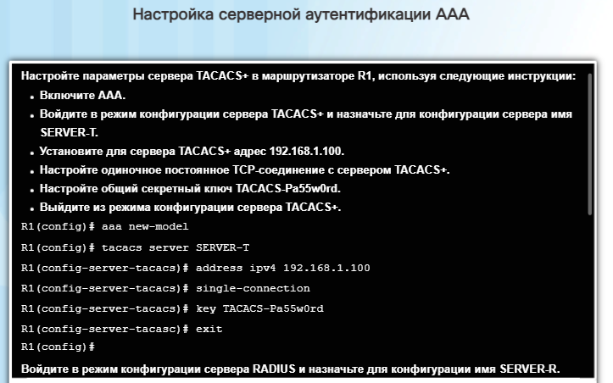
Конфигурирование аутентификации с использованием сервера ААА

Slide 56
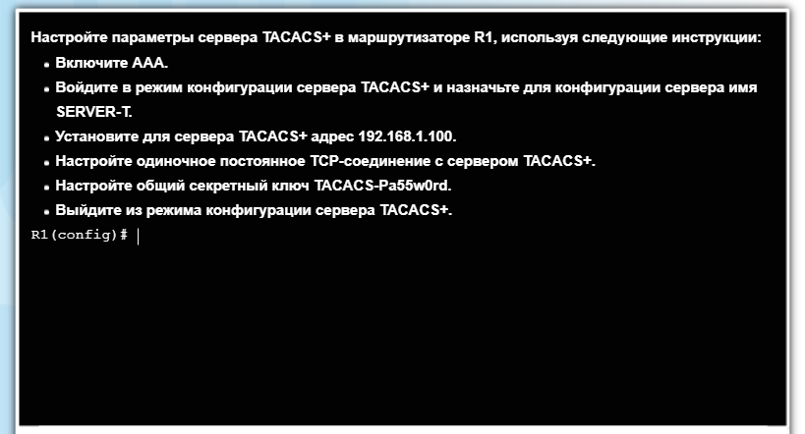
Конфигурирование аутентификации с использованием сервера ААА

Slide 57
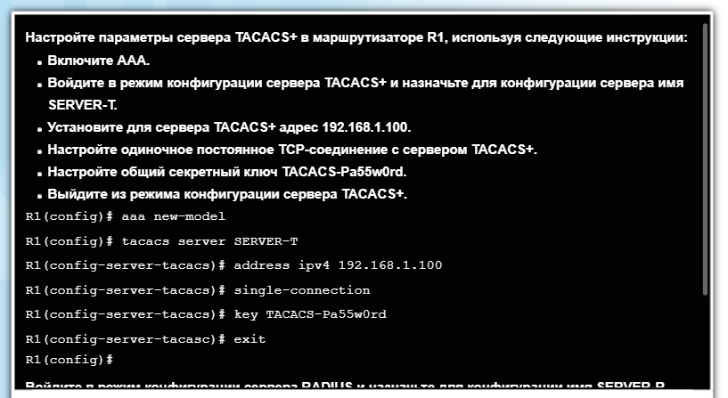

Slide 58
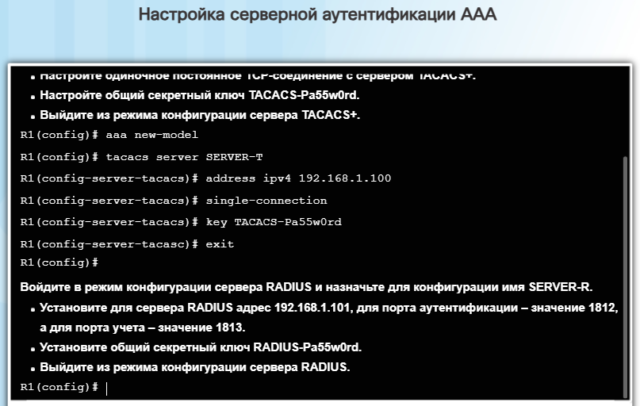

Slide 59
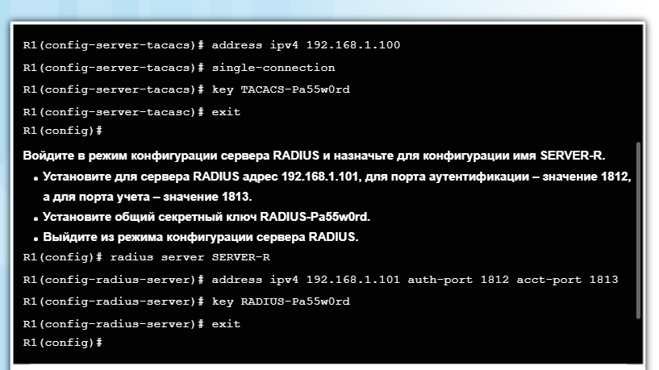

Slide 60
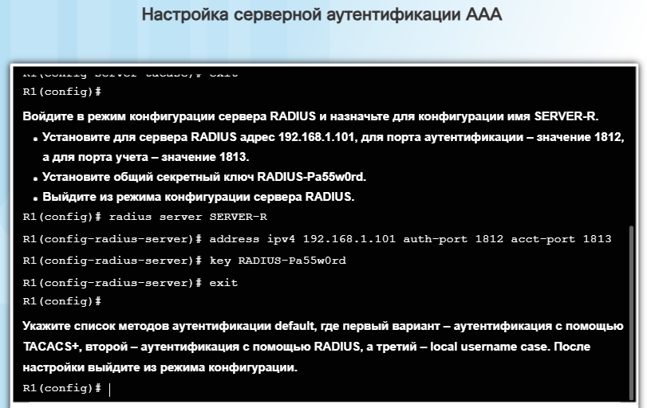

Slide 61
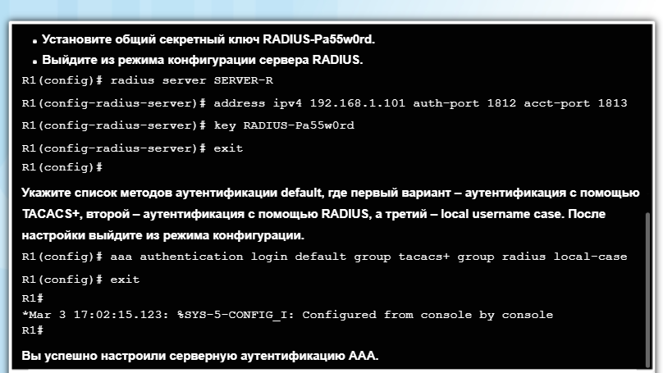

Slide 62
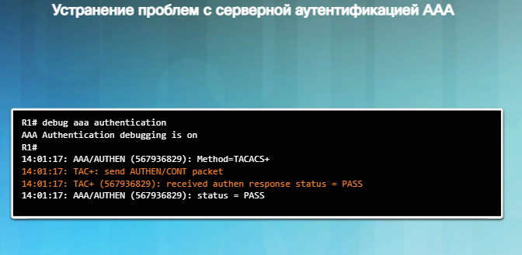
Мониторинг трафика аутентификации

Slide 63

Отладка протоколов TACACS+ и RADIUS

Slide 64

Отладка протоколов TACACS+ и RADIUS

Slide 65

Отладка протоколов TACACS+ и RADIUS

Slide 66

Отладка протоколов TACACS+ и RADIUS

Slide 67

Конфигурация авторизации AAA

Slide 68

Конфигурация авторизации AAA

Slide 69
Конфигурация авторизации AAA
Когда авторизация AAA не включена, всем пользователям разрешен полный доступ.
После запуска аутентификации изменения по умолчанию не разрешают доступ.
Это означает, что администратор должен создать пользователя с полными правами доступа до активации авторизации.

Slide 70

Конфигурация авторизации AAA

Slide 71
Конфигурация авторизации AAA
Без этого администратор сразу же потеряет доступ к системе после ввода команды aaa authorization.
Восстановить доступ можно будет только после перезагрузки маршрутизатора.
Перезагрузка используемого в работе маршрутизатора может оказаться неприемлемой. Необходимо, чтобы хотя бы у одного пользователя всегда были полные права доступа.

Slide 72
Знакомство с серверным учетом ААА
Компаниям часто нужно следить за тем, какие ресурсы используют отдельные пользователи или группы.
Учет AAA позволяет отслеживать использование ресурсов.
Например, это требуется, когда один отдел взимает с другого отдела плату за доступ или когда одна компания оказывает внутреннюю поддержку другой компании.

Slide 73
Знакомство с серверным учетом ААА
Хотя учет обычно считается задачей управления сетью или финансового управления, мы тоже немного расскажем о нем, потому что он тесно связан с безопасностью.
В частности, система учета создает список пользователей с указанием времени их входа в систему.
Например, если администратор узнает, что сотрудник вошел в систему посреди ночи, эта информация может стать поводом для дальнейшего расследования причин такого входа.

Slide 74
Знакомство с серверным учетом ААА
Еще одна причина внедрения учета – создание списка изменений в сети с указанием пользователя, который вносит изменения, и точного характера этих изменений.
Эта информация помогает в диагностике и устранении неисправностей, если изменения влекут за собой непредвиденные результаты.

Slide 75
Знакомство с серверным учетом ААА
Cisco Secure ACS выступает в качестве центрального хранилища учетной информации. Она отслеживает события в сети примерно так же, как банк отслеживает операции по кредитной карте.
Данные о каждом сеансе подключения через Cisco Secure ACS полностью фиксируются и сохраняются на сервере.
Эта сохраненная информация может оказаться очень полезной для управления, аудита безопасности, планирования емкости и биллинга за использование сети.

Slide 76
Знакомство с серверным учетом ААА
Как и в случае аутентификации и авторизации, списки методов учета определяют конкретные способы выполнения учета и последовательность их применения.
После активации список методов учета по умолчанию автоматически применяется ко всем интерфейсам, кроме тех, для которых явным образом определен пользовательский список методов учета.

Slide 77

Знакомство с серверным учетом ААА

Slide 78

Конфигурация учета AAA
Для настройки учета AAA используйте команду aaa accounting

Slide 79
Конфигурация учета AAA
Обычно используются следующие три параметра aaa accounting ключевые слова:
network - Выполняет учет всех запросов сетевых услуг, включая PPP.
exec - Запускает учет сеанса оболочки EXEC.
connection - Запускает учет для всех исходящих соединений, например SSH и Telnet.
Как и при аутентификации AAA, можно использовать ключевое слово default или list-name .

Slide 80
Конфигурация учета AAA
Затем настраивается тип записи (триггер). Триггер определяет, какие действия вызывают обновление записей учета.
Возможные триггеры:
start-stop - Отправляет уведомление start о начале процесса и уведомление stop по окончании процесса.
stop-only - Отправляет запись учета stop для всех случаев, включая ошибки аутентификации.
none - Отключает учет на линии или интерфейсе.
показаны доступные списки методов учета.

Slide 81

Доступные списки методов учета.

Slide 82

Пример учета для регистрации использования команд EXEC и сетевых соединений.

Slide 83
Конфигурация учета AAA
На слайде приведена проверка синтаксиса, настройки серверной авторизации и учета ААА на маршрутизаторе R1.
Локальная база данных пользователей настроена, ААА включено, аутентификация ААА настроена, в сети реализованы серверы TACACS+ и RADIUS.

Slide 84

Конфигурация учета AAA

Slide 85
Обеспечение безопасности с использованием аутентификации 802.1X на основе портов
Стандарт IEEE 802.1X определяет контроль доступа на основе портов и протокол аутентификации, который запрещает не прошедшим авторизацию рабочим станциям подключаться к LAN через общедоступные порты коммутатора.
Сервер аутентификации проводит аутентификацию каждой рабочей станции, подключаемой к порту коммутатора, прежде чем предоставлять любые сервисы коммутатора или LAN.

Slide 86

Аутентификацией на базе портов 802.1X устройства

Slide 87
Обеспечение безопасности с использованием аутентификации 802.1X на основе портов
Запрашивающее устройство (клиент) - Устройство (рабочая станция), которое запрашивает доступ к сервисам LAN и коммутатора и отвечает на запросы коммутатора. На рабочей станции должно использоваться клиентское ПО, совместимое со стандартом 802.1X. (Порт, к которому подключается клиент, является запрашивающим устройством [клиентом] согласно спецификации IEEE 802.1X.)

Slide 88
Обеспечение безопасности с использованием аутентификации 802.1X на основе портов
Аутентификатор (коммутатор) - Контролирует физический доступ к сети, руководствуясь состоянием аутентификации узла сети.
Коммутатор выступает в роли посредника (прокси-сервера) между клиентом (запрашивающим устройством) и сервером аутентификации.
Он запрашивает у клиента идентификационные данные, проверяет их на сервере и ретранслирует клиенту отклик сервера.

Slide 89
Обеспечение безопасности с использованием аутентификации 802.1X на основе портов
В составе коммутатора имеется программный агент RADIUS, который отвечает за инкапсуляцию и декапсуляцию кадров EAP (расширяемый протокол аутентификации), а также за взаимодействие с сервером аутентификации.

Slide 90
Обеспечение безопасности с использованием аутентификации 802.1X на основе портов
Сервер аутентификации - Непосредственно выполняет аутентификацию клиента.
Сервер аутентификации проверяет подлинность клиента и сообщает коммутатору, есть ли у клиента полномочия на доступ к сервисам LAN и коммутатора.
Поскольку коммутатор выступает в качестве прокси-сервера, служба аутентификации для клиента прозрачна.
Система безопасности RADIUS с расширениями EAP – единственный поддерживаемый сервер аутентификации.

Slide 91
Обеспечение безопасности с использованием аутентификации 802.1X на основе портов
До прохождения аутентификации рабочей станции средства контроля доступа 802.1x пропускают через порт только трафик протокола расширяемой аутентификации по LAN (EAPOL). После успешной аутентификации разрешается пересылка через порт обычного трафика.

Slide 92
Обеспечение безопасности с использованием аутентификации 802.1X на основе портов
Состояние порта коммутатора определяет, предоставлен ли клиенту доступ в сеть.
При настройке для аутентификации 802.1X на базе портов начальным состоянием порта является неавторизованное состояние.
В этом состоянии порт запрещает весь входящий и исходящий трафик, кроме пакетов протокола 802.1x.

Slide 93
Обеспечение безопасности с использованием аутентификации 802.1X на основе портов
После успешной аутентификации клиента порт переходит в авторизованное состояние, и весь трафик клиента может пересылаться обычным образом.
Если коммутатор запрашивает идентификацию клиента (инициируется аутентификатором) и клиент не поддерживает 802.1X, порт остается в неавторизованном состоянии, и клиенту не предоставляется доступ к сети.

Slide 94
Обеспечение безопасности с использованием аутентификации 802.1X на основе портов
Если же клиент с поддержкой 802.1X подключается к порту и инициирует процесс аутентификации (инициируется запрашивающим устройством), отправляя кадр начального состояния EAPOL на коммутатор с протоколом 802.1X, никакой ответ не присылается, и клиент начинает отправлять кадры, как если бы порт находился в авторизованном состоянии.

Slide 95
Обеспечение безопасности с использованием аутентификации 802.1X на основе портов
На слайде показан полный процесс обмена сообщениями между запрашивающим устройством, аутентификатором и сервером аутентификации.
Инкапсуляция происходит следующим образом:
Между запрашивающим устройством и аутентификатором - Данные EAP инкапсулируются в кадры EAPOL.
Между аутентификатором и сервером аутентификации - Данные EAP инкапсулируются с использованием RADIUS.

Slide 96

Обеспечение безопасности с использованием аутентификации 802.1X на основе портов

Slide 97

Конфигурирование 802.1X

Slide 98
Конфигурирование 802.1X
Показана ситуация, когда ПК подключен к порту коммутатора F0/1 и аутентификация устройства производится через 802.1X с сервером RADIUS. Для настройки 802.1X требуется простая процедура:
Шаг 1. Включите AAA с помощью команды aaa new-model и настройте сервер RADIUS

Slide 99
Конфигурирование 802.1X
Шаг 2. Создайте список методов аутентификации на базе портов 802.1X, используя команду aaa authentication dot1x .
Шаг 3. Глобально включите аутентификацию на основе порта 802.1x с помощью команды dot1x system-auth-control .
Шаг 4. Включите аутентификацию на основе порта в интерфейсе с помощью команды authentication port-control auto .

Slide 100
Конфигурирование 802.1X
Шаг 5. Включите аутентификацию 802.1X в интерфейсе с помощью команды dot1x pae . Опция authenticator устанавливает тип Port Access Entity (PAE), чтобы интерфейс функционировал только как аутентификатор и не отвечал ни на какие сообщения запрашивающего устройства.
С помощью средства проверки синтаксиса, приведенного на рис. 2, настройте аутентификацию порта 802.1X на коммутаторе 2960.

Slide 101

Проверки синтаксиса, настройки аутентификации порта 802.1X на коммутаторе 2960.

Slide 102

Проверки синтаксиса, настройки аутентификации порта 802.1X на коммутаторе 2960.

Slide 103
Заключение
Использование протокола аутентификации, авторизации и учета (AAA) создает масштабируемую структуру для администрирования доступа.
AAA контролирует, кому и когда разрешено подключаться к сети, что им разрешено в ней делать, а также отслеживает записи выполненных действий.

Slide 104
Заключение
В небольших или простых сетях аутентификация AAA реализуется с использованием локальной базы данных.
Однако в больших и сложных сетях аутентификация AAA должна реализовываться с использованием серверного механизма AAA.

Slide 105
Заключение
Серверы AAA могут использовать протоколы RADIUS и TACACS+ для взаимодействия с маршрутизаторами клиентов.
Система Cisco Access Control System (ACS) может использоваться для предоставления доступа к серверам AAA или для расширения функций механизма Cisco Identity Services Engine (ISE). Также для аутентификации на базе портов можно использовать протокол 802.1X.

